Slide 1
FTO 19 september
Mictieklachten bij mannen ofwel
LUTS (low urinary tract symptoms) klachten

Slide 2
leerdoelen
Update mictieklachten/LUTS klachten bij mannen
Overzicht medicatie gebruik bij deze klachten
Formularium toetsen aan huidige richtlijnen
Voorschrijfgedrag

Slide 3
CME online cursus/NHG standaard
Blanker MH. Medicamenteuze behandeling van aspecifieke mictieklachten bij mannen; Geneesmiddelenbulletin april 2013 jaargang 47, nummer 4
Chen HL, Chen TC et al. Mirabegron is alternative to antimuscarinic agents for overactive bladder without higher risk in hypertension: a systematic review and meta-analysis. World J Urol. 2018 Aug;36(8):1285-1297. doi: 10.1007/s00345-018-2268-9. Epub 2018 Mar 19
Farmacotherapeutisch Kompas: https://www.farmacotherapeutischkompas.nl/bladeren/indicatieteksten/mictieklachten_bij_mannen
Lower urinary tract symptoms in men: assessment and management: https://www.nice.org.uk/guidance/cg97 en http://uroweb.org/guideline/treatment-of-non-neurogenic-male-luts/#3
Blanker MH, Breed SA, van der Heide WK et al. NHG-Standaard Mictieklachten bij mannen. Huisarts Wet 2013(3):56:114-22 https://www.nhg.org/standaarden/volledig/nhg-standaard-mictieklachten-bij-mannen
Richtlijn Mannelijke niet-neurogene LUTS; Federatie Medisch Specialisten 2017 https://richtlijnendatabase.nl/richtlijn/mannelijke_niet-neurogene_luts/startpagina_luts.html#tab-content-general
Checcucci E, Veccia A et al. New Ultra-minimally Invasive Surgical Treatment for Benign Prostatic Hyperplasia: A Systematic Review and Analysis of Comparative Outcomes. Eur Uro Open Sci. 2021 Sep 22;33:28-41. doi: 10.1016/j.euros.2021.08.009. eCollection 2021 Nov.
Van Driel M, van Andel M e.a. Fysische diagnostiek – rectaal toucher, Ned Tijdschr Geneeskd. 2002;146:508-12
Schout BMA, Meuleman EJH. Beleid bij acute urineretentie; Ned Tijdschr Geneeskd. 2012;156:A4691
Selius BA, Subedi R. Urinary retention in adults: diagnosis and initial management. Am Fam Physician. 2008 Mar 1;77(5):643-650
Emanuel A, Stoots S, Joosten E, Wat te doen bij het verwijderen van een katheter na acute urineretentie. Ned Tijdschr Geneeskd. 2021;165:D5817
Yang PJ Pham JC, Choo J et a. Law of Urination: all mammals empty their bladders over the same duration. New Scientist; journal reference: arxiv.org/abs/1310.3737
verbergen


Slide 4
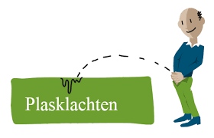
Plasproblemen/LUTS klachten
Moeilijk op gang komen van mictie
Zwakke straal
Moeilijk te bedwingen aandrang
Minder goed uitplassen
Toegenomen mictiefrequentie s nachts

Slide 5
Indeling mictieklachten
Klachten tijdens ledigingsfase : hesitatie, persen, langere duur mictie, zwakke straal, onderbroken straal, retentie urine na uitplassen, incontinentie door overloop
Klachten tijdens opslagfase: abnormale aandrang, toegenomen mictiefrequentie, aandrang incontinentie, pollakisurie, nycturie, nachtelijke incontinentie
Klachten na de mictie: residugevoel, nadruppelen

Slide 6
BPH = benigne prostaat hyperplasie
altijd combinatie van factoren ( vroeger vaak als enige oorzaak aangewezen)
Benigne prostaat hyperplasie ( voorheen ook genoemd hypertrofie) : alleen bij histologisch bewezen veranderingen van de prostaat : uiteindelijk bij 90% van de mannen ouder dan 80 wordt dit gevonden
Geen voorbode prostaatcarcinoom
komt bij evenveel mannen voor met als zonder mictieklachten
dihydrotestosteron ( via 5-alfa-reductase verkregen uit testosteron) is noodzakelijk om hyperplasie te ontwikkelen, waarschijnlijk een normaal verouderingsverschijnsel

Slide 7
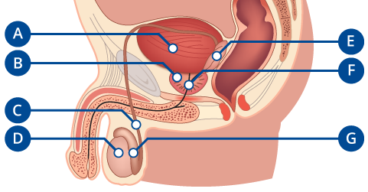
De prostaat
Normale ongeveer grootte walnoot
Aanmaak alkalische prostaatvloeistof
Glad spierweefsel > uitdrijven semen bij ejaculatie
Dmv kleppen zorgen dat er geen urineflow is tijdens ejaculatie en geen geen semen in de blaas komt
Werking onder invloed van testosteron

Slide 8
Epidemiologie mictieklachten
20-25 % van de mannen ouder dan 50, neemt verder toe met de leeftijd
1/3 mannen ouder dan 80 ooit urineretentie

Slide 9
Oorzaken bemoeilijkte mictie bij oudere mannen
Statische urethrale obstructie door een groeiend adenoom (BPH)
Dynamische obstructie tgv veranderingen in alfa-adrenerge innervatie van de blaashals en de prostaatstreek
Detrusor (blaasspier) zwakte en instabiliteit tgv veroudering en veranderde innervatie
Verzwakking bekkenbodem
Phimosis
Blaassteen/urethersteen/ uretherstrictuur ( bij langdurig kathetergebruik of na infectie)

Slide 10
mictieklachten die een nadere evaluatie behoeven, dus geen typische LUTS klachten zijn
Hematurie
Hematospermie
Pijn bij het plassen
Andere typen pijn
Rec urineweginfecties
Ernstige urine incontinentie

Slide 11
Andere (mede) oorzaken bemoeilijkte mictie
Medicijngebruik : : antipsychotica, tricyclische antidepressiva, anticholinergica, antiparkinsonmiddelen, antithistaminica, opiaten, lisdiuretica, lithium, calciumantagonisten
Intoxicatie bv alcohol en nicotine
Infectie : prostatitis of urethritis
Urethrastrictuur
Ernstige obstipatie
Neurogeen blaaslijden
Overloopblaas
Blaasstenen
Blaascarcinoom

Slide 12
Diagnostiek
Anamnese
Evt mictiedagboek
Lichamelijk onderzoek : onderbuik, evt fimosis, hypospadie, blaasdemping, rectaal toucher
Aanvullend onderzoek : lab, bladderscan
Uroloog : urineflow meten, evt urodynamisch onderzoek

Slide 13
prostaatcarcinoom
RT > verdenking (asymmetrie, onregelmatig opp, harde nodus > verwijzen naar uroloog bij levensverwachting > 10 jaar
Routine PSA niet aanbevolen ! PSA screening > 80% met mannen die door screening met prostaatca gediagnostiseerd worden heeft een overdiagnose dus de kanker zou nooit tot problemen geleid hebben als deze onopgemerkt was gebleven. Behandeling bij patiënten geeft vaak ernstige bijwerkingen.

Slide 14
Therapie bij LUTS klachten
Afwachtend beleid met adviezen
Medicamenteus
Chirurgie
Instrumentele niet operatieve behandelingen : balondilatatie, laser, radiogolven, stents e.d. > op dit moment nog geen standaard plaats in behandeling bij mannen met bijkomende problematiek.
Verblijfskatheter of intermitterend katheteriseren

Slide 15
Therapie bij LUTS klachten : afwachtend beleid
klachten na vijf jaar bij de helft gestabiliseerd of verbeterd
Adviezen:
Uitleg en geruststelling, alcohol en nicotine beperken, s avonds minder drinken, medicatie saneren, obstipatie voorkomen, hulp bij toiletgang, evt urinaal naast het bed, uitplassen, urethra na plassen leegstrijken en…….

Slide 16
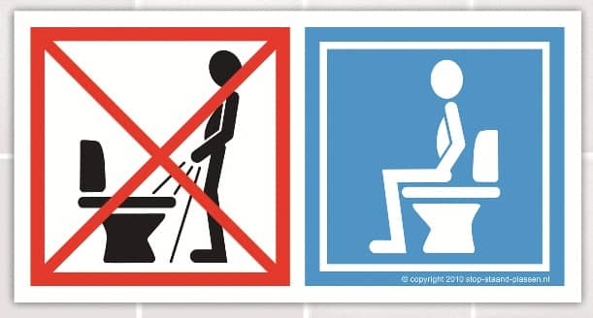

Slide 17
Medicamenteuze therapie
Slechts beperkte invloed op de klachten : relatie prostaatvergroting en mictieklachten is zwak
Effect alfablokkers op urine flow is ongeveer gelijk aan effect van zittend plassen !
goed evalueren en bij geen effect ( of inmiddels katheter) : stoppen !

Slide 18
Alfa-1-adrenoreceptor antagonisten/alfasympaticolytica (alfa blokkers)
Tonusvermindering blaashals/prostaat
Tamsulosine 0,4 mg 1 dd in de ochtend, grootste effect na 2-4 weken, indien na 6 weken geen effect > stoppen.
Na 3-6 maanden behandelen > op proef stoppen
Bijwerkingen: orthostatische hypotensie, erectiestoornissen, depressie, Floppy Iris Syndrome tijdens cataract chirurgie

Slide 19
5-alfa-reductaseremmers : finasteride en dutasteride
Volumereductie van de prostaat (20%) blokkade omzetting testosteron naar dihydrotestosteron, effect na 2-6 maanden, reductie gaan verloren na stoppen.
Alleen door uroloog voor te schrijven na echo bij groot prostaatvolume
Vaak in combinatie met alfa sympaticolyticum > vaak ook meer bijwerkingen bij combinatie : verlies libido en impotentie bij 5%
Heroverweeg dit middel na 6-12 maanden, afbouwen is niet nodig
Bij CAD niet zinvol om hier mee door te gaan !

Slide 20
Fosfodiesteraseremmers : sildenafil en tadalafil
Bekend bij erectiele disfunctie, ook geregistreerd voor behandeling van mictieklachten tgv BPH > geringe therapeutische effecten > niet aan te raden

Slide 21
Urologische spasmolytica/anticholinergica : oxybuninine, solifenacine, tolterodine
Blokkade muscarine receptoren in de blaas > ontspanning gladde spierweefsel
Liever niet bij ouderen !
Bij CAD : veel lekkage langs katheter, bij spasmen > evt zo nodig geven bij deze klachten !

Slide 22
Beta 3 agonist : mirabegron (Betmiga)
Bij urge incontinentie, ontspanning van M detrusor
Nog weinig ervaring bij LUTS klachten

Slide 23
voorschrijfgedrag
Tamsulosine : 29 mannen , 1 vrouw
Dutasteride : 4 mannen
Finasteride : 4 mannen
Betmiga : indicatie meestal incontinentie 3 mannen , 5 vrouwen
Spasmolytica : tolterodine 5 waarvan 3 mannen
oxybutinine : 5 waarvan 3 mannen
solifenacine 16 waarvan 9 mannen

Slide 24
Voorstel wijzigingen formularium
Term hypertrofie weghalen
Medicatie : geen wijzigingen
Toevoegen : bij katheter en indicatie blaaskrampen : anti cholinergica op proef stoppen en op zo nodig voorschrijven
Bij katheter : stoppen alfablokker (tamsulosine) en 5 alfa reductase remmers

